Slide 1
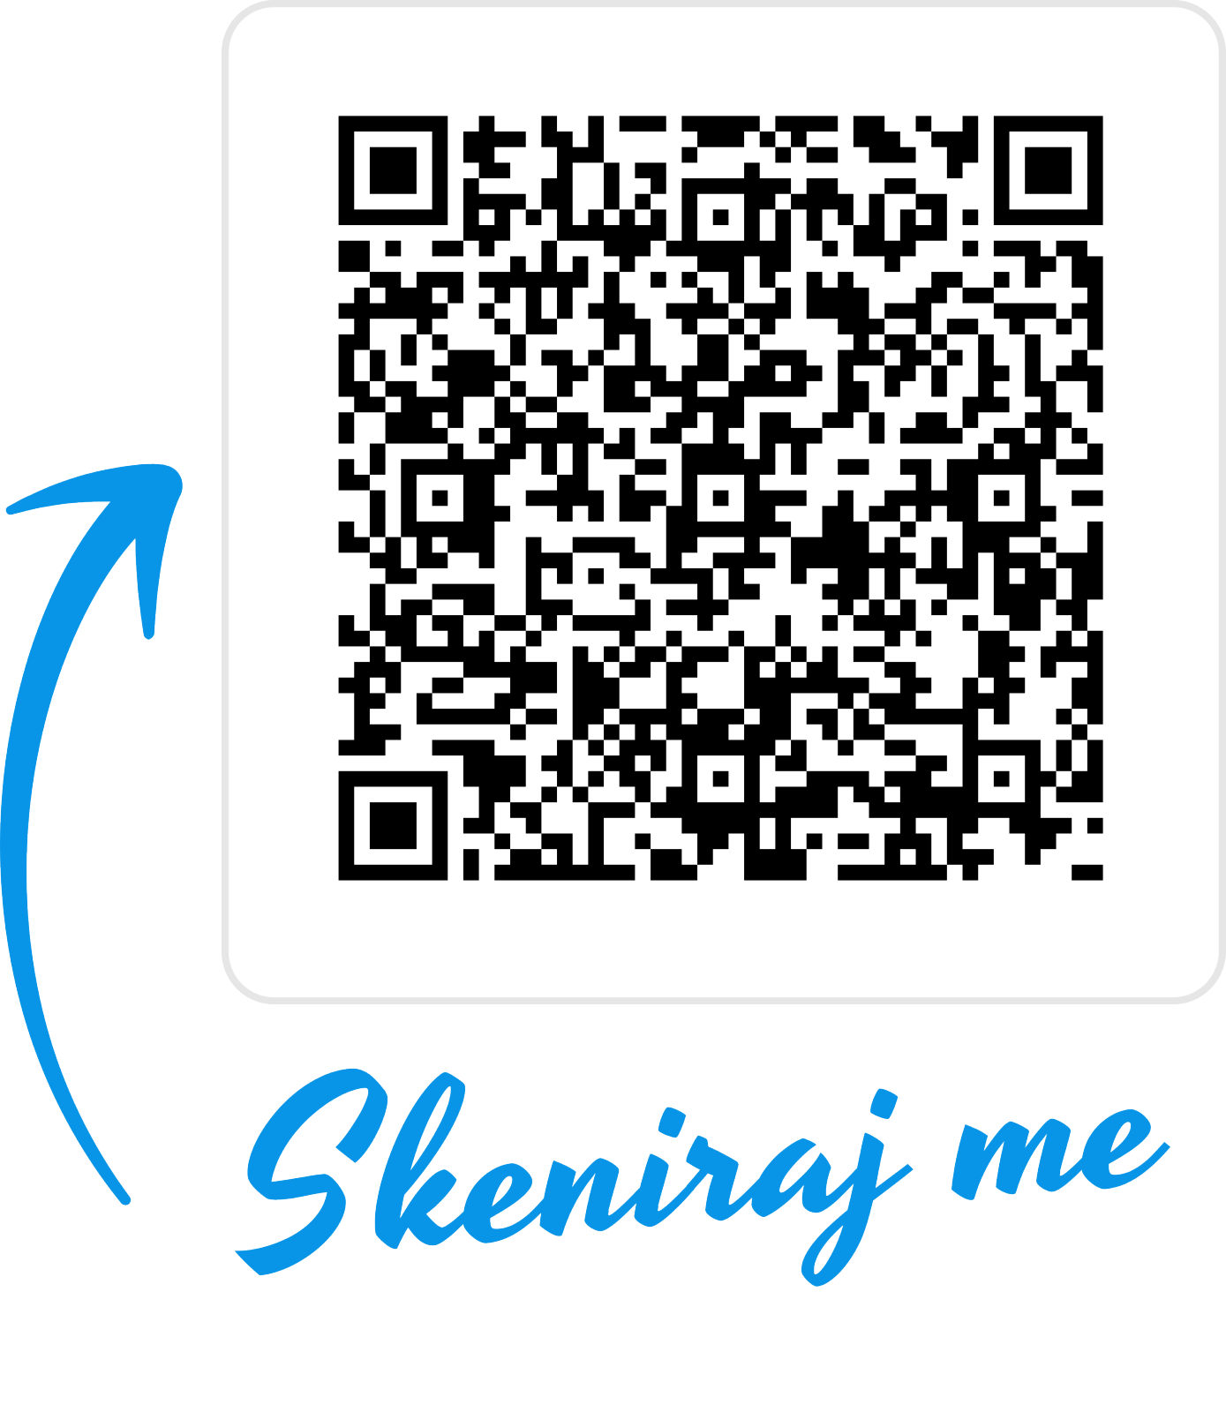
Upisi u srednju
Loredana Zima Krnelić, prof.
OŠ Vežica, 9.6.2026.

Slide 2
Dnevno pratiti
srednje.e-upisi.hr
mrežne stranice SŠ
viber grupa

Slide 3
Mrežne stranice srednjih škola
natječaj za upis do 19.6.
posebni uvjeti upisa:
  liječničke potvrde
  dodatne provjere
  predmet koji se boduje
  rok za SŠ da sve upišu u sustav e-upisa je 24.6.

Slide 4
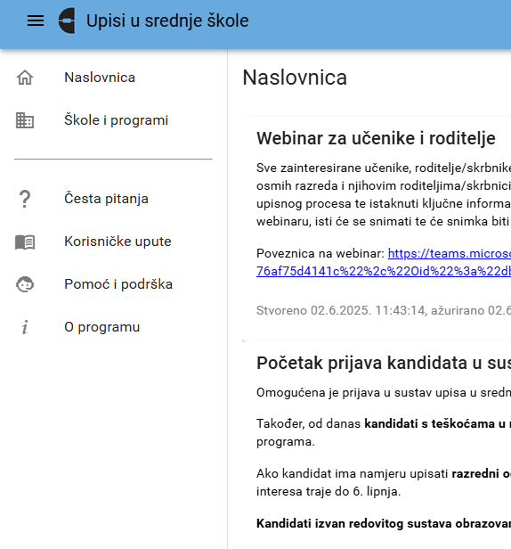
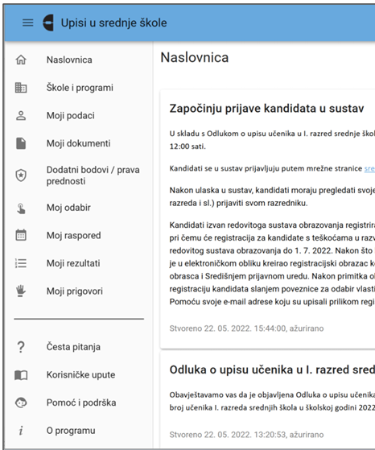

Slide 5
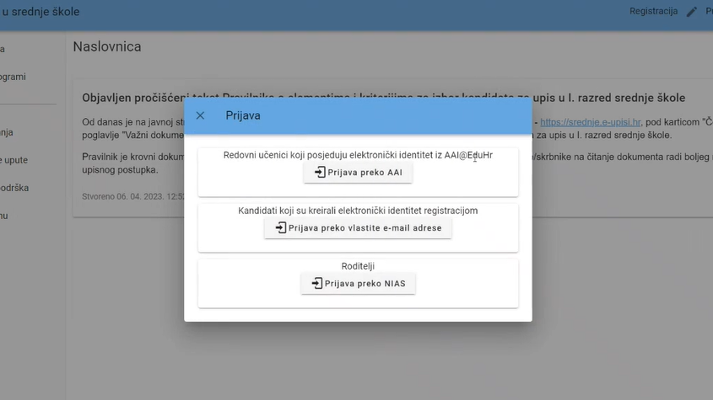

Slide 6
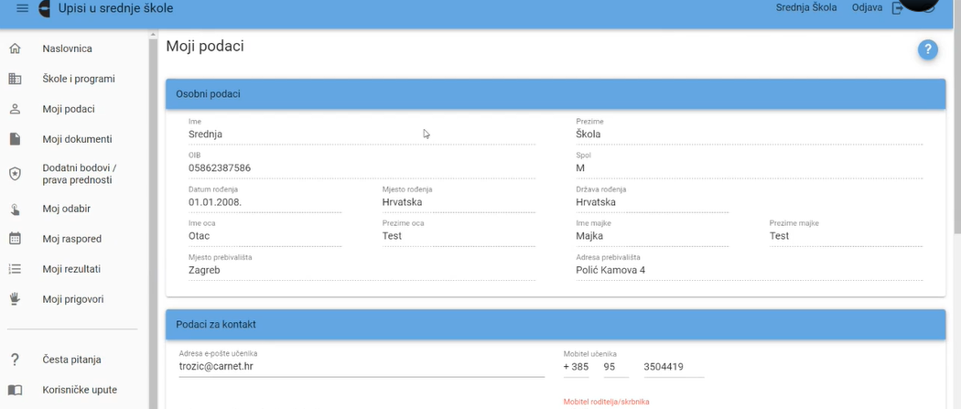

Slide 7
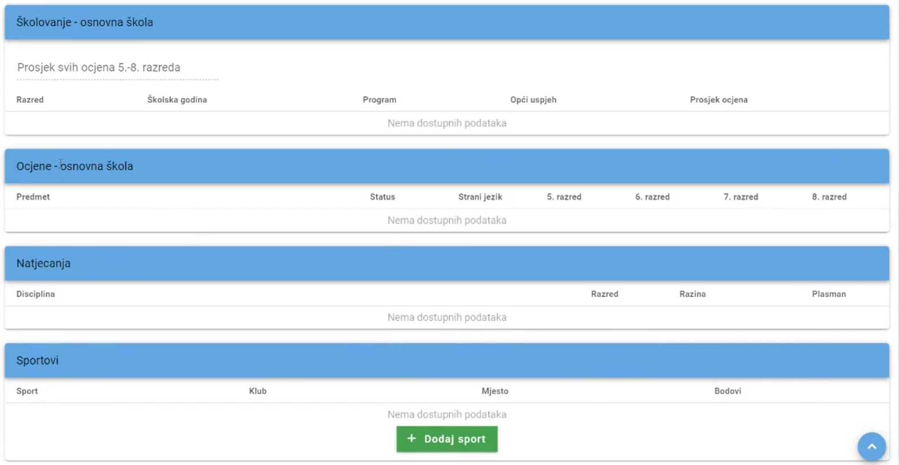

Slide 8
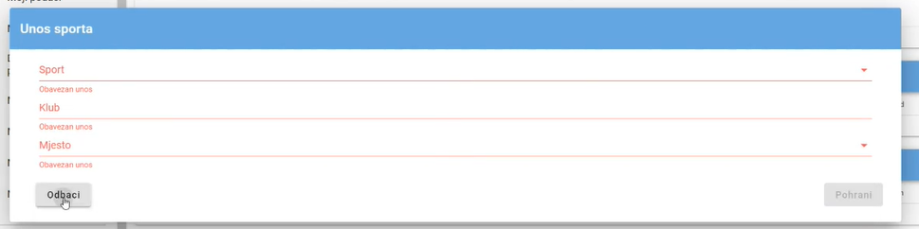

Slide 9
Prijave u sportske programe
iskazati interes upisom sporta do 1.6. - 5.6.
AKO ne iskažu interes za sport do 5.6. kasnije NEĆE moći odabrati neki od sportskih programa.
bodovi će biti vidljivi u sustavu nakon 19.6.

Slide 10
Dodatne provjere SŠ
prijaviti se za dodatnu provjeru 24.6. - 26.6.
AKO se ne prijave za dodatnu provjeru poslije više ne mogu birati taj smjer.
dodatne provjere provode se od 29.6. - 2.7.

Slide 11
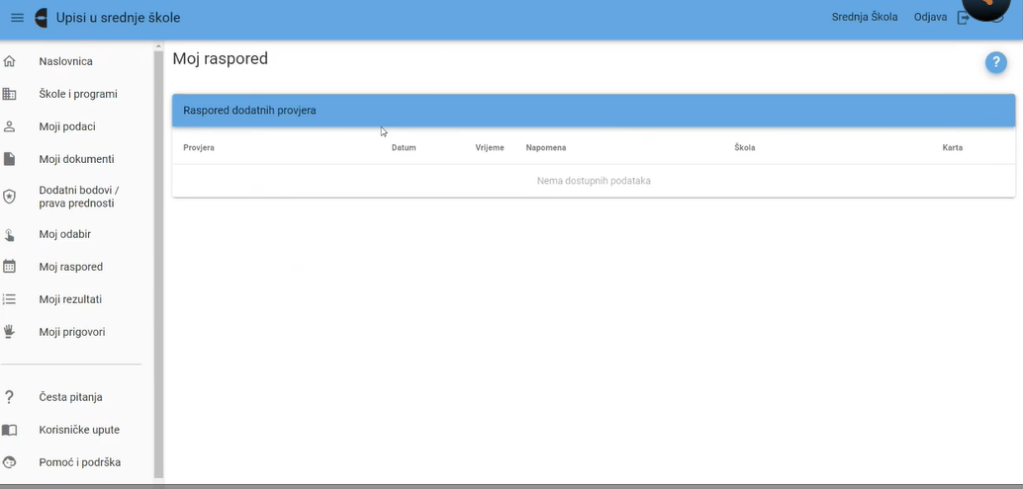

Slide 12
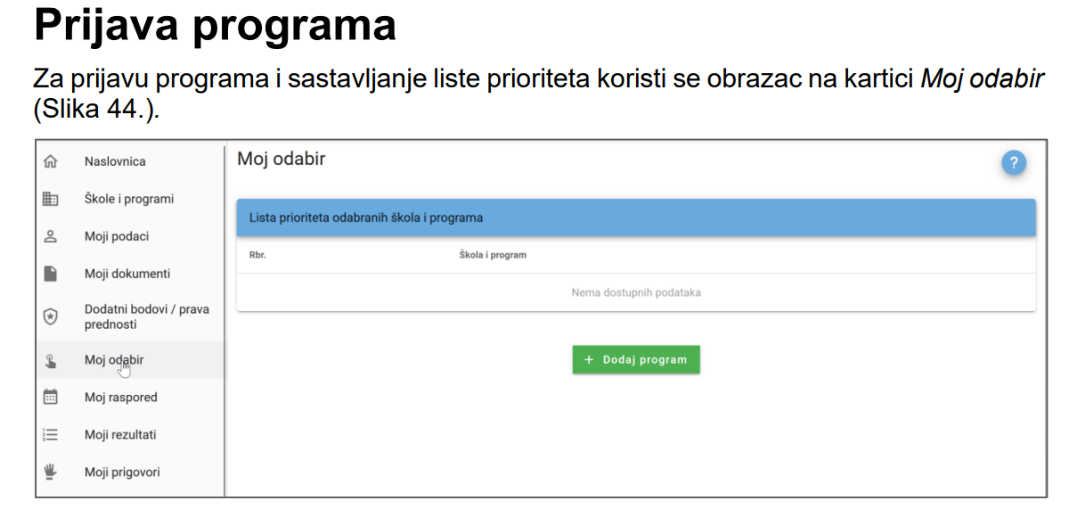

Slide 13
Prijava programa
max 6 obrazovnih programa
1. i 2. strani jezik
izborni programi

Slide 14
Elementi vrednovanja:
ocjene iz OŠ
natjecanja - iz znanja i sporta
dodatne provjere SŠ
Minimalni bodovni prag SŠ

Slide 15
Na primjer: minimalni bodovni prag 60
➤ Učenik A:
Ocjene: 65 bodova ✅
Nema dodatne bodove
Ukupno: 65 bodova
→ MOŽE se natjecati za upis.
➤ Učenik B:
Ocjene: 55 bodova ❌
Osvojio nagradu na natjecanju (10 bodova)
Ukupno: 65 bodova
→ NE može se natjecati jer nema minimalno 60 bodova iz ocjena.

Slide 16
Ocjene iz OŠ
prolazna ocjena (na 2 decimale) za 5., 6., 7. i 8. r.
ocjene iz HJ, MAT, EJ u 7. i 8. r.
ocjene iz dva propisana predmeta u 7. i 8. r.
ocjene iz jednog predmeta kojeg određuje SŠ u 7. i 8. r.
4 - godišnji programi: a) + b) + c) + d) (max 80 bodova)
3 - godišnji programi: a) + b) (max 50 bodova)
> 3 - godišnji programi: a) (max 20 bodova)

Slide 17
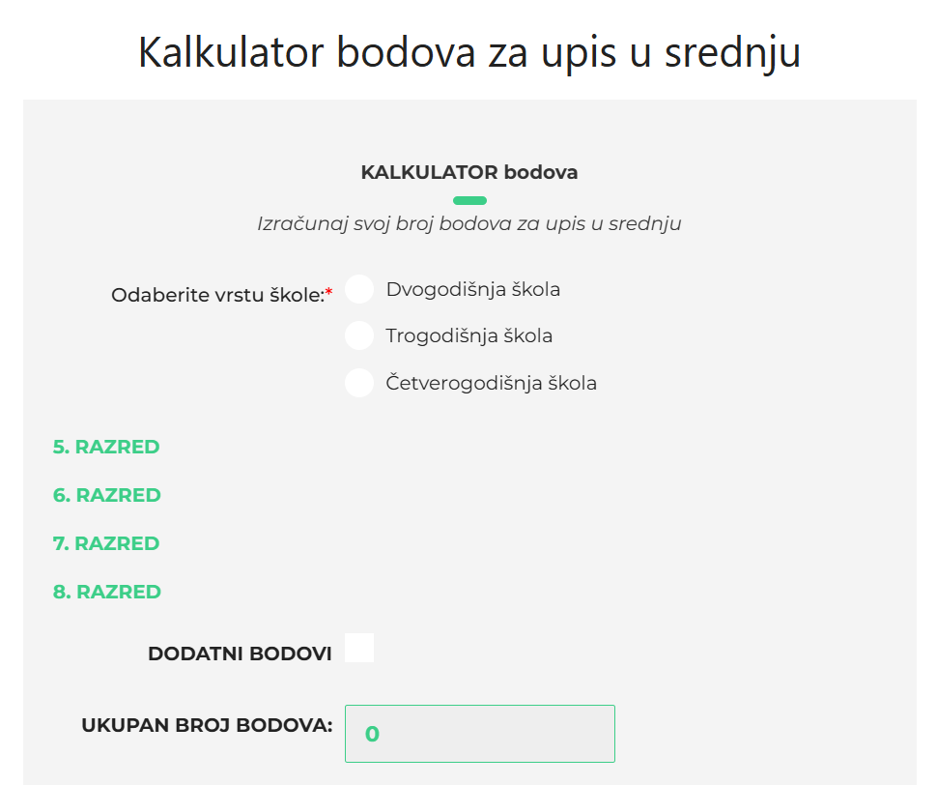

Slide 18
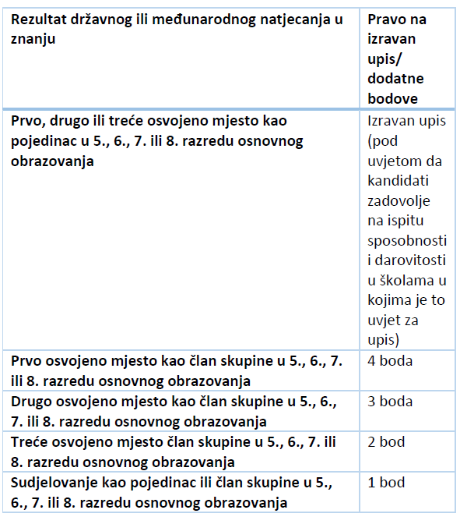
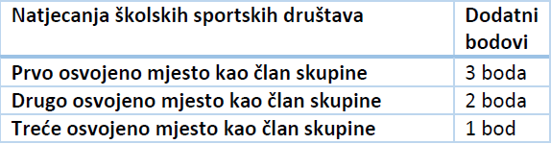
NATJECANJA IZ ZNANJA
SPORTSKA NATJECANJA
Vrednuje se samo jedno (najpovoljnije) postignuće u svakoj kategoriji!

Slide 19
Dodatni bodovi:
djeca bez roditelja ili odgovarajuće roditeljske skrbi - 1 bod
Romi - 2 boda
pravo prednosti

Slide 20
Pravo prednosti
    - kandidati sa zdravstvenim teškoćama
    - stručno mišljenje Službe za profesionalno usmjeravanje Hrvatskoga zavoda za zapošljavanje o sposobnostima i motivaciji učenika
    - kandidati koji žive u otežanim uvjetima obrazovanja uzrokovanim nepovoljnim ekonomskim, socijalnim te odgojnim čimbenicima

Slide 21
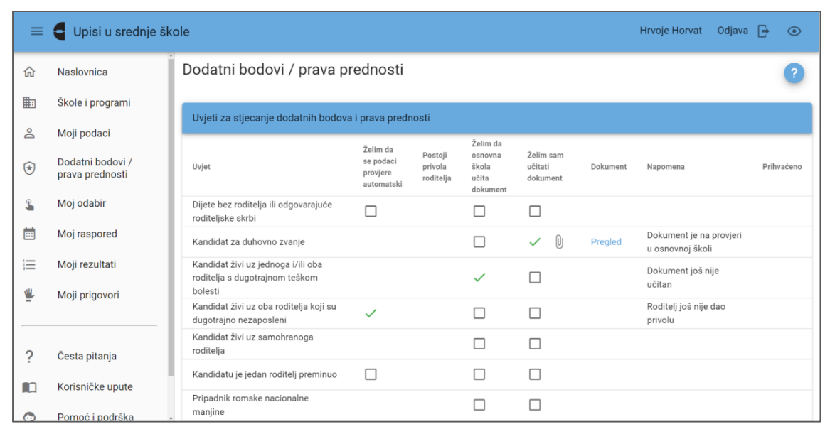

Slide 22
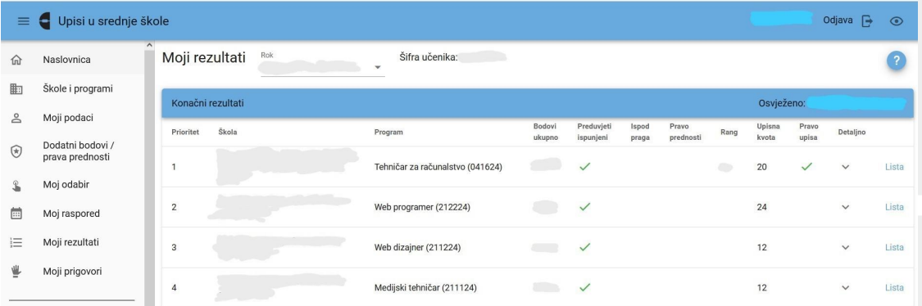
Ljestvica poretka

Slide 23
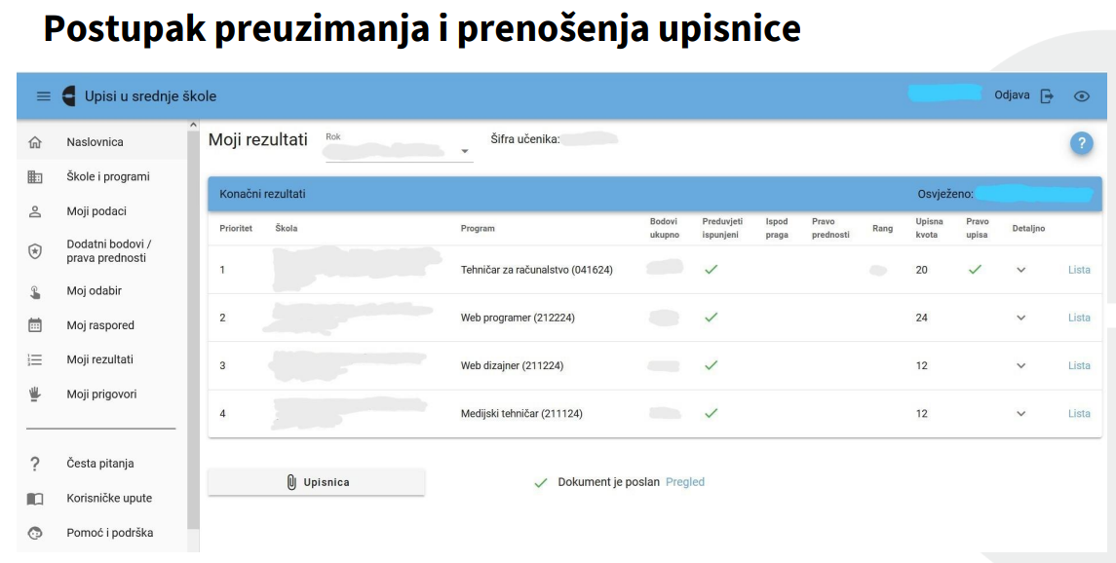

Slide 24
Važni datumi!
prijava obrazovnih programa: | 24.6. - 3.7.
iskaz interesa za sportske programe: | 1.6. - 5.6.
prijava za dodatne provjere SŠ: dodatne provjere SŠ: 29.6. - 2.7. | 24.6. - 26.6.
mirovanje: | 3.7. - 7.7.
objava konačnih ljestvica: | 7.7.
upisnice, liječničkih potvrda u SŠ: | 7.7. - 9.7.

Slide 25
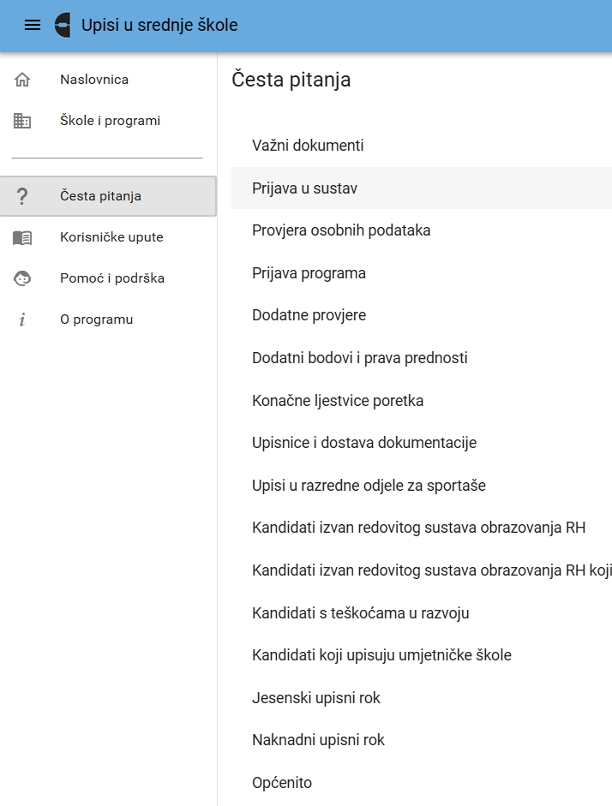
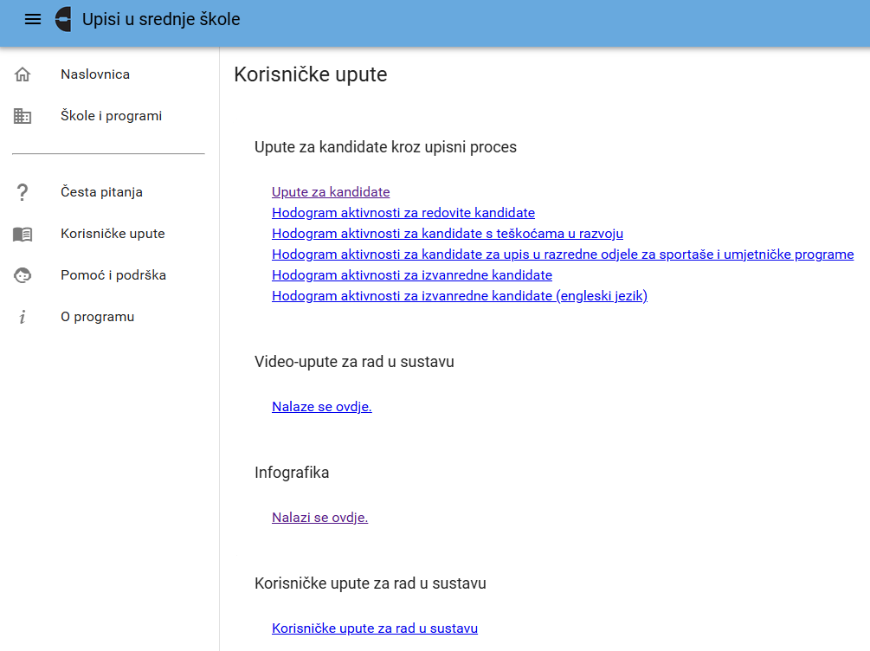

Slide 26
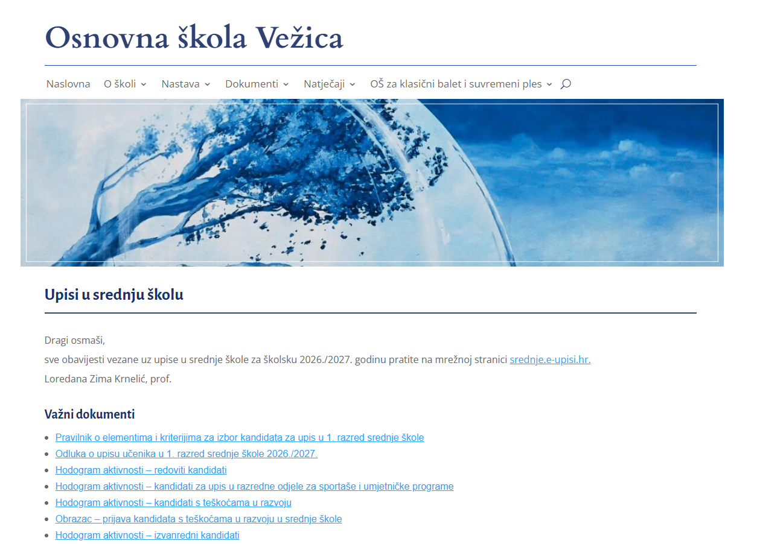

Slide 27
helpdesk@skole.hr
01/6661-500

Slide 28
Hvala na pažnji i sretno s upisima!

